Slide 1
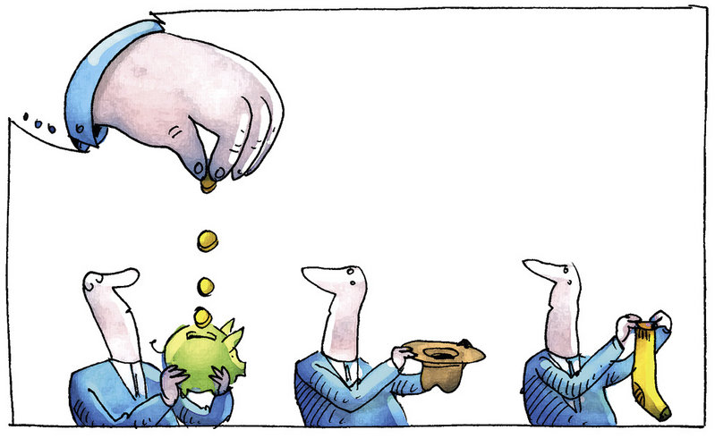
Wynagrodzenia

Slide 2
Wynagrodzenie brutto
Wynagrodzenie brutto to Twoja pensja przed potrąceniem składek ZUS i zaliczki na podatek dochodowy. Wysokość potrąceń zależy m.in. od rodzaju umowy, na podstawie której wykonujesz swoje obowiązki. Znaczenie ma również to, jak dużo zarabiasz.
Znaczenie ma również, czy pracujesz w miejscowości w której mieszkasz, czy może poza nią.
Jeżeli zatrudniony jesteś na umowę o pracę, należą Ci się tak zwane koszty uzyskania przychodu. Wynoszą one obecnie 250 zł miesięcznie w przypadku kiedy świadczysz pracę w swojej miejscowości lub 300 zł miesięcznie w przypadku osoby , która dojeżdża do pracy do innej miejscowości.

Slide 3
Wynagrodzenie netto
Wynagrodzenie netto to pensja brutto pomniejszona o składki ZUS: emerytalną, rentową, chorobową i zdrowotną oraz o zaliczkę na podatek dochodowy od osób fizycznych. Wysokość potrąceń jest zależna od podstawy zatrudnienia. W przypadku umowy o pracę wszystkie składki są obowiązkowe.
Zleceniobiorcy dobrowolnie przystępują do ubezpieczenia chorobowego. Wynagrodzenie uzyskane z tytułu umowy o dzieło zmniejsza się tylko o zaliczkę na podatek dochodowy (chyba że zawrzesz kontrakt z własnym pracodawcą).

Slide 4
Jak obliczyć wynagrodzenie netto?
Rodzaj składki | Pracownik | Pracodawca
Ubezpieczenie emerytalne | 9,76% | 9,76%
Ubezpieczenie rentowe | 1,5% | 6,5%
Ubezpieczenie chorobowe | 2,45% | 0 %
Ubezpieczenie wypadkowe | 0 | 0,93% *
Aby obliczyć wynagrodzenie netto musisz coś wiedzieć na temat obowiązkowych ubezpieczeń społecznych. Składki są finansowane przez pracownika oraz pracodawcę.
Wysokość składek na ubezpieczenia społeczne przedstawia tabela.

Slide 5
Obowiązkowe jest również ubezpieczenie zdrowotne.
Wynosi ono 9% podstawy wynagrodzenia brutto pomniejszonego o składki na ubezpieczenia społeczne finansowane przez pracownika.
7,75 % tej składki odejmowana jest od zaliczki na podatek, a 1,25 % od naszego wynagrodzenia.
Ustalając wynagrodzenie netto potrzebna nam będzie również znajomość kwoty wolnej od podatku, która wynosi 43,76 zł miesięcznie. O kwotę tę zmniejsza się zaliczkę na podatek dochodowy.

Slide 6
Wynagrodzenie netto
Załóżmy, że jesteśmy zatrudnieni na podstawie umowy o pracę , a zakład nasz jest w miejscowości, w której zamieszkujemy i nasze wynagrodzenie brutto wynosi 3000 zł.
Chcąc dowiedzieć się ile otrzymamy pieniążków do ręki musimy dokonać poniższych obliczeń:

Slide 7
Wynagrodzenie brutto 3000,00 zł
składka emerytalna ( 9,76%) 292,80 zł
składka rentowa (1,5%) 45,00 zł
Składka chorobowa (2,45%) 73,50 zł
Razem składki na ubezpieczenia społeczne 411,30 zł
Podstawa wymiaru składki zdrowotnej (3000- 411,30 zł) 2588,70 zł
Składka na ubezpieczenie zdrowotne
Podlegająca odliczeniu od podatku (7,75%) 200,62 zł
Składka na ubezpieczenie zdrowotne ( 1,25%) 32,36 zł
Koszty uzyskania przychodu 250, 00 zł
Podstawa obliczenia zaliczki na podatek
( zaokrągla się ją do pełnych złotych) 2339, 00 zł
zaliczka na podatek (17%) 353,87 zł
zaliczka do urzędu skarbowego ( 353,87 zł - 200,62 zł) 153,00 zł
Wynagrodzenie netto 2202,72 zł
( 3000,00 zł- (411,30 zł+200,62+32,36+153,00 ) =2202,72 zł

Slide 8
Kapitalizacja odsetek na lokacie
Kapitalizacja odsetek polega na doliczaniu odsetek do aktualnie zgromadzonego kapitału. Odsetki z pierwszego okresu doliczane są do kapitału, tym samym zwiększając jego wartość. Dzięki temu w następnym okresie oprocentowanie zostanie wyliczone od większej podstawy.
Za każdym razem ta podstawa będzie się zwiększała. Jest to bardzo korzystna oferta dla właścicieli lokat, gdyż procent naliczany od wyższych wartości kapitału generuje większy zysk. Kapitalizacja odsetek może następować z różną częstotliwością.

Slide 9
Obliczenie zysku z lokaty
Załóżmy wpłatę 1000 zł na lokatę roczną z kapitalizacją odsetek co kwartał oraz oprocentowaniem nominalnym 12% w skali roku. Jaki osiągniemy zysk? Przy oprocentowaniu 12% w skali roku, co kwartał otrzymamy odsetki rzędu 3% (12%: 4 kwartały). W pierwszym kwartale nasz kapitał początkowy to 1000 zł. Odsetki od niego wyniosą 1000 zł x 3% czyli 30 zł. Dla drugiego kwartału kapitał początkowy wyniesie wobec tego 1030 zł (1000 zł+30 zł). Po sześciu miesiącach nasze odsetki będą liczone jako 1030 zł x 3%, co daje 30,90 zł. Trzeci okres to podstawa 1060,90 zł (1030zł +30,90zł), odsetki z tej kwoty to 31,83 zł. Po roku przy podstawie 1092,73 zł (1060,90 zł+31,83zł) odsetki wyniosą 32,78 zł. Po tym okresie zgromadzony kapitał to 1125,51 zł. Uzyskamy zatem zysk w wysokości 12,55% zamiast 12% w skali roku.

Slide 10
Kapitalizacja odsetek – jaka częstotliwość jest najlepsza?
Przy takich samych założeniach, jak poprzednio z tym, że kapitalizacja odsetek będzie następowała co miesiąc uzyskamy w ciągu roku kwotę 1127,25 zł. Zatem zysk wyniesie prawie 12,72%.
Uzyskaliśmy więcej niż w przypadku kapitalizacji odsetek co kwartał.
Wniosek im częstsze okresy kapitalizacji tym większe zyski.

Slide 11
Jak obliczyć kapitalizację odsetek?
Chcąc dowiedzieć się ile zarobimy na lokacie możemy skorzystać z poniższego wzoru:
Z= P * (1 + ON/O*100)O*L, gdzie
Z- zgromadzona kwota na koniec umowy, P- kapitał początkowy, wpłacony na lokatę, ON- oprocentowanie nominalne, O- liczba kapitalizacji w ciągu roku, L- ilość lat, na które została zawarta umowa.
Pamiętać tylko należy, że zyski kapitałowe z lokat są opodatkowane stawką 19%

